Slide 1
Sanchez, Gaston
Ruiz, Leonardo
Peña, Debora
Lucero, Pablo
Terreno, Milton

Slide 2
¿Qué es la
Inteligencia Emocional?
Es la capacidad de sentir, entender y regular nuestras emociones como fuente de energía humana, información, conexión e influencia.
Es reconocer nuestros propios sentimientos, los sentimientos de los demás, motivarnos y manejar adecuadamente las relaciones que sostenemos con los demás y con nosotros mismos.
El éxito depende del tipo de relación que mantengamos con nosotros mismos, del modo en que nos relacionemos con los demás, de nuestra capacidad de liderazgo y de nuestra habilidad para trabajar en equipo.

Slide 3
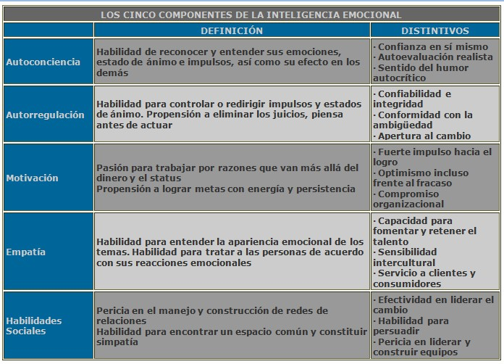

Slide 4
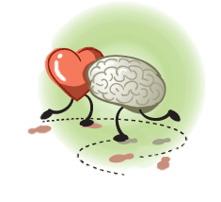
Habilidades de la Inteligencia Emocional
AUTOCONCIENCIA
INTRAPERSONAL
AUTO REGULACIÓN
Competencias
MOTIVACIÓN
EMPATÍA
INTERPERSONAL
HABILIDADES SOCIALES

Slide 5
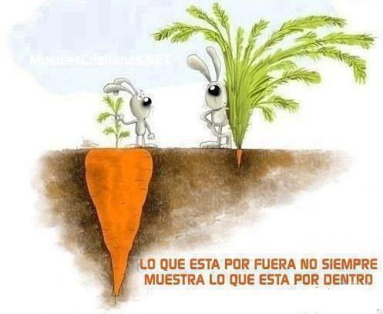
Competencia Intrapersonal
AUTOCONCIENCIA
Las personas que tienen autoconciencia también pueden ser capaces de energizar a los demás, de comprometerse y confiar en quienes desarrollan una tarea con ellos.

Slide 6
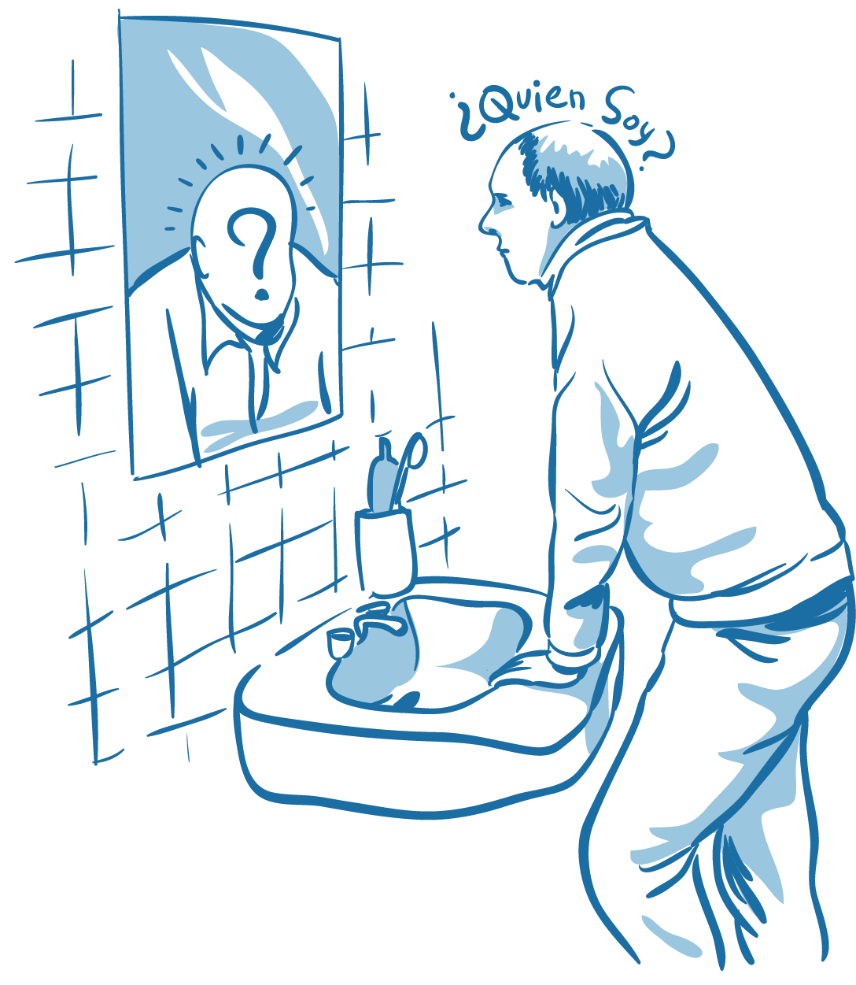
Competencia Intrapersonal
AUTOCONCIENCIA
Eres capaz de saber lo que estas sintiendo en el mismo momento en que aparece y de utilizar tus preferencias para guiar la toma de decisiones basada en una evaluación realista de tus capacidades y en una sensación de confianza en ti mismo
Conciencia emocional: Reconoces tus propias emociones y sus efectos.
Una adecuada valoración de ti mismo/a: Conoces tus recursos, tus capacidades y tus limitaciones internas.
Confianza en ti mismo/a: Una sensación muy clara de tu valor y de tus capacidades.

Slide 7
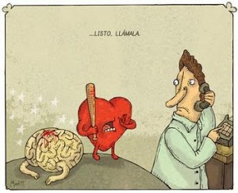
Competencia Intrapersonal
AUTO REGULACIÓN
Eres capaz de controlar las emociones, de tranquilizarse uno mismo, de desembarazarse de la ansiedad, la tristeza y la irritabilidad exageradas.
Autocontrol: Mantienes bajo control las emociones o impulsos conflictivos.
Confiabilidad: Eres responsable.
Integridad: Eres integro/a.
Innovación y adaptabilidad: Te mantienes expectante a las ideas y a los enfoques nuevos y suficientemente flexible como para responder rápidamente a los cambios.

Slide 8
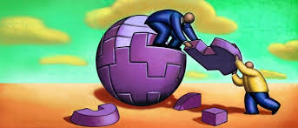
No nos atrevemos a muchas cosas porque son difíciles, pero son difíciles porque no nos atrevemos a hacerlas."

Slide 9
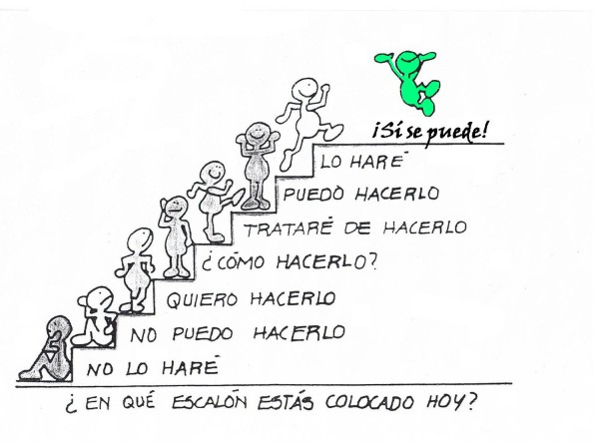
Competencia Intrapersonal
MOTIVACIÓN
Motivarnos y el optimismo, es uno de los requisitos imprescindibles para la consecución de metas relevantes y tareas complejas.
Esta capacidad se pone a prueba cuando surgen dificultades… el cansancio, el fracaso, es el momento en que mantener el pensamiento de que las cosas irán bien, puede significar el ÉXITO o el ABANDONO y FRACASO.

Slide 10
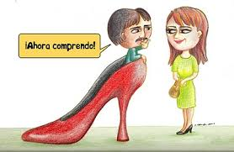
Competencia Interpersonal
EMPATÍA
Tener la capacidad de captar los estados emocionales de los demás permite reaccionar de forma apropiada socialmente.

Slide 11

Competencia Interpersonal
HABILIDADES SOCIALES
Reconocer los posibles conflictos, sacas a la luz los desacuerdos
Inicias o controlas el cambio
Inspiras y guías a los individuos o a los grupos
Crear y consolidar la amistad personal con el grupo
4
5
6
3
MANEJO DE CONFLICTOS
CATALIZADOR DEL CAMBIO
LIDERAZGO
ESTABLECER VÍNCULOS
Crear sinergia laboral enfocada hacia la consecución de objetivos
Posees herramientas de persuasión
2
7
INFLUENCIA
TRABAJO EN EQUIPO
Escuchas abiertamente y mandas mensajes convincentes.
Trabajar con los demás en la consecución de objetivos compartidos
1
8
COMUNICACIÓN
COOPERACIÓN

Slide 12
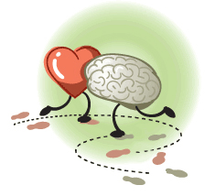
"Sólo se educa la cabeza. Si se permitiera a las emociones ser verdaderamente libres, el intelecto se cuidaría de sí mismo".
Alexander S. Neill

Slide 13
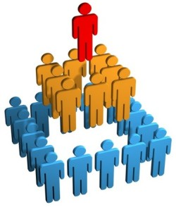
La Inteligencia Emocional y el Liderazgo
Alto coeficiente de inteligencia emocional
Capaz de dirigir el DESARROLLO de las demás.
El líder es un soñador, es un apasionado
Se conoce a si mismo, se motiva y auto regula sus emociones, tiene empatía y la habilidad de relacionarse socialmente.
Gerencia con liderazgo
Se dice que la mitad de las habilidades requqeridas son técnicas, y la otras mitad es una alta inteligencia emocional

Slide 14

Características de una persona con ALTO nivel de Inteligencia Emocional
Saben qué emociones experimentan y por qué
Perciben vínculos entre sus sentimientos y lo que piensan. Hacen y dicen
Conocen sus puntos fuertes y débiles
Son reflexivas, aprenden de la experiencia
Se muestran seguras de sí mismas
Pueden expresar opiniones que despierten rechazo y arriesgarse por lo que consideran correcto
Manejan bien los sentimientos impulsivos y emociones perturbadoras
Piensan con claridad y no pierden la concentración cuando son sometidas a presión

Slide 15
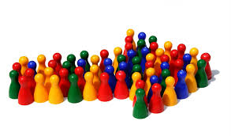
Inteligencia Emocional: ¿Qué hacer?
En el plano individual : Es posible identificar, evaluar y aumentar los elementos de la inteligencia emocional
En el plano grupal: Se tiene que afinar la dinámica interpersonal que torna mas inteligentes a los grupos
En el plano empresarial: Revisar las jerarquías de valores para dar prioridad a la inteligencia emocional, en términos concretos de contratación, capacitación y desarrollo, evaluación de desempeño y ascensos
En estos tiempos; las empresas cuya gente colabore mejor tendrán ventaja competitiva, y es por lo tanto que la inteligencia emocional es muy importante.

Slide 16

PAUTAS PARA SER
EMOCIONALMENTE INTELIGENTE
Aprenda a trabajar en grupo. No se aislé. Adquiera un compromiso común y dialogue
Libere su creatividad. Si el ambiente de trabajo no lo permite, hágalo en su tiempo libre
Déjese llevar por la intuición práctica. No deje todo en manos de los demás. Ten sentido del oportunismo.
Practique el ejercicio físico. Haga estiramientos durante las pausas.
Aproveche mejor el tiempo. Tome pausas estratégicas cada 30 minutos. Descubra su ritmo natural y evite interrupciones.
Dé las gracias y reconozca en los demás el trabajo bien hecho.
Asuma el riesgo de parecer imperfecto. Exteriorice las emociones y aprenda a canalizarlas.
Si se solicita su opinión sea cauto en lo qué dice, no descalifique el trabajo de los demás
No se calle. Diga lo que piensa, siempre desde una crítica constructiva. Razone su punto de vista y ofrezca alternativas.

Slide 17
Dimensiones de la Inteligencia Emocional:
Conocer nuestras propias emociones:
Reconocer un sentimiento, tal y como ocurre
Monitorear nuestros sentimientos de momento a momento
Reconocer cuando nuestros verdaderos sentimientos nos dejan a su merced
Manejar nuestras emociones:
Manejar nuestras emociones como creemos que es apropiado, es una habilidad que genera auto conocimiento
Monitorear nuestros sentimientos de momento a momento para identificar y aliviar ansiedad, irritabilidad, temor

Slide 18
3. Motivarse uno mismo:
El optimismo como gran motivador
El optimismo es una actitud que evita caer en la apatía, desesperanza, o depresión, ante situaciones adversas
El optimismo predice el éxito. El optimismo realista, el optimismo ingenuo puede generar resultados desastrosos
Reconocer las emociones en otros:
Empatía, una habilidad que se construye basada en el auto conocimiento de las emociones
El manejo de las relaciones:
Organización de grupos.- Esta esencial habilidad implica iniciar y coordinar los esfuerzos de una red de gente
Negociación de soluciones.- El talento del mediador previene conflictos o resuelve aquellos que súbitamente aparecen

Slide 19



Problemas que causan una mala inteligencia emocional.
* Depresión.
* Agresión.
* Trastornos de alimentación.
* Soledad.
* Falta de amistades.
* Alcohol, drogas y fármacos.
* Deserción escolar.
* Embarazos prematuros.
* Suicidios.

Slide 20

Manejo de emociones.
* Mayor tolerancia ante las frustraciones y control del enojo.
* Menor cantidad de bromas, peleas e interrupciones en pláticas, en clases.
* Mayor capacidad para expresar adecuadamente el enojo, sin pelear.
* Menos suspensiones y expulsiones (escuela).
* Menos comportamientos agresivos o autodestructivos.
* Más sentimientos positivos sobre ellos mismos, la escuela, y la familia.
* Manejo del estrés.
* Menor soledad y ansiedad social.

Slide 21
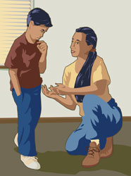
Aprovechamiento productivo de las emociones
* Más responsabilidad.
* Mayor capacidad de concentrarse en la tarea que se tiene entre manos y de prestar atención.
* Menos impulsividad, mayor autocontrol.
* Mejores calificaciones en las pruebas y rendimiento escolar.

Slide 22
Manejo de las relaciones personales
* Aumento en la habilidad para analizar y comprender las relaciones.
* Mejora de la resolución de los conflictos y de la negociación en los desacuerdos.
* Mejora en la solución de problemas planteados en las relaciones.
* Mayor habilidad y actitud positiva en la comunicación.
* Más popularidad y sociabilidad: actitud amistosa e interesada con sus padres.
* Mayor preocupación y consideración.
* Mayor solicitud por parte de los padres.
* Mayor actitud "pro-social" y armoniosa en grupo.
* Mayor cooperación, ayuda y actitud de compartir.
* Actitud democrática en el trato con los otros.

